Slide 1



LÉGY INNOVATÍV!
Kreativitás, innováció és vállalkozói készségek fejlesztése általános iskolai pedagógusoknak
Project No.: 2016-1-SI01-KA201-021641
„U1” tanegység: Innovációfejlesztés
U1.E3: Kutatási és fejlesztési munka, prototípuskészítés és prezentáció
Készítette Prof. dr. Borut Likar, MBA (KORONA PLUS)
Notes:
The following topics will be presented:
Research and Development Work,
Prototyping,
and Presentation

Slide 2
Tanulási célok
PC1: A tanár érti a kutatási és fejlesztési munka fontosságát.
PC2: A tanár érti a kutatás és fejlesztés (K+F) különböző formáit és azok alkalmazását az osztályteremben.
PC3: A tanár érti a prototípuskészítés valamint annak alkalmazásához szükséges kompetenciák megszerzésének fontosságát.
PC4: A tanár képes bemutatni munkáját / projektjét más tanároknak, diákoknak, érdekelteknek stb.
Notes:
The presented Performance Criteria will be addressed within this Element

Slide 3
probléma
Lehetőségek és problémák azonosítása
ötlet
ötletgyártás
kiválasztés
Ötletek értékelése és kiválasztása
fejlesztés
kutató-fejlesztő munka, prototípuskészítés
értékelés
bemutatás
Tesztelés, a felhasználók és visszajelzései, valamint az ötlet / prototípus optimalizálása
Bemutató a felhasználóknak
Notes:
Ebben a részben a narancsszínű részeket mutatjuk be

Slide 4
Introduction
Kutatás-fejlesztési (R&D) munka.
2 R&D típus:
Részleges alapkutatás (A cél az, hogy új ismereteket szerezzünk a jelenségek alapjairól és legfontosabb adatairólanélkül, hogy figyelembe vennénk a majdani konkrét alkalmazást) - Leggyakrabban ez nem kapcsolódik közvetlenül konkrét innovatív projektekhez.
Alkalmazott kutatási és fejlesztési tevékenységek (Cél a tudás létrehozása konkrét problémák megoldására) - jó alap a konkrét innovatív projektekhez
A prototípus fejlesztése a gyártást megelőzően a termék vizsgálatára koncentrál.
Notes:
Itt 2 típusát mutatjuk be a kutatás-fejlesztési munkának (R&D)

Slide 5
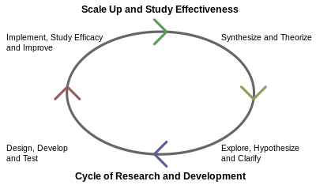
Kutatási és fejlesztési munka
Kutatás: Szisztematikusan végzett kreatív munka a tudásmennyiség növelése érdekében, beleértve az emberekkel, a kultúrával és a társadalommal kapcsolatos ismereteket is, valamint ezen ismeretek felhasznála új alkalmazások kidolgozására
Eredmény: új ismeretek; Jelentés, tudományos folyóirat, konferencia, könyv ...
Fejlesztés: (új termék, innováció) kiterjed az új terméknek a végfelhasználók felé / piacra történő teljes bevezetésére.
Eredmény: konkrét új termék, szolgáltatás, folyamat vagy fejlesztés
Notes:
A kutatás és fejlesztés tulajdonságainak bemutatására kerül sor.

Slide 6
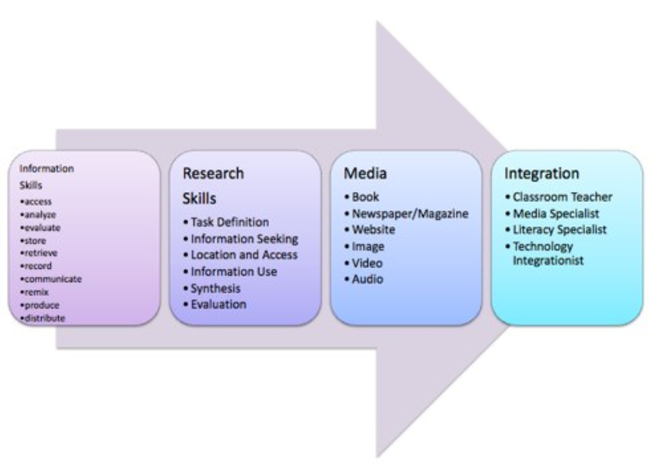

Kutatás - Általános iskolai készségek az IKT korszakában
⇦
⇨
source: http://langwitches.org/blog/2008/12/12/research-skills-in-elementary-school/
Notes:
A kép a kutatási munka különböző fázisait / elemeit mutatja be. Az információs fázis nyilvánvaló előfeltétele a kutatási fázisnak. A média egyrészt információforrás, másrészt a kutatási eredmények közzétételének célpontja. Az integrációs fázis ebben a pillanatban nem nagyon releváns számunkra.

Slide 7

Kutatási készségek / fázisok
1. feladat meghatározása
1.1 Az információs probléma definiálása
1.2 A kívánt információ meghatározása
2. Információkeresési stratégiák
2.1 Az összes lehetséges forrás meghatározása
2.2 A legjobb forrás kiválasztása
3. Hely és hozzáférés
3.1 Források keresése (intellektuális és fizikai)
3.2 Információk megtalálása a forrásokban
4. Információk felhasználása
4.1 Kapcsolódás (például olvasás, hallgatás, megtekintés, érintés)
4.2 A lényegi információk kiemelése
5. Szintézis
5.1 Több forrásból összeszervezés
5.2 Információ bemutatása
6. Értékelés
6.1 A termék elbírálása (hatékonyság)
6.2 A termék elbírálása (hatásfok)
source: http://www.qat.com/research-development-labs/
Notes:
Kutatási készségek / fázisok bemutatása. Iskolák gyakran használják a „cselekvéskutatás” kifejezést.

Slide 8
Esettanulmány
esettanulmány
Használd a fájlt/linket: Akciókutatási projekt a Salina általános iskolában
feladat: Röviden nézd meg, hogy benyomásod legyen
        Struktúráról
        Tartalomról
    Néhány fontosabb téma / elem ki van jelölve.
forrás: Allie, Elward, Mohamed A.R.P FINAL PAPER[1].pdf
Téma Szlovéniának - "mezőgazdasági turizmus kutatás"
  Gyakorlati munka
  5 perc
Notes:
Nyissuk meg a fájlt keressünk rá a következő címszóra: "Action Research Project at Salina Elementary school" vagy töltsük le a mellékelt fájlt) és kövessük az instrukciókat
Téma Szlovéniának - "mezőgazdasági turizmus kutatás"
Van egy érdekes eset Szlovéniából: a diákok bemutatták a mezőgazdasággal kapcsolatos turisztikai kutatásokat. Szerettem volna ösztönözni a mentort arra, hogy folytassa a kutatási munkát, és az eredményeket ültesse át a mindennapi gyakorlatba, mivel potenciálisan innovatív volt a kutatás. A mentor annyit válaszolt: Nem, befejeztük a kutatást. Megismételtem, hogy további munkát javasolok a következő fázisra, a kutatási eredmények sikeres végrehajtására. A mentor válaszolta: nos, tényleg befejeződött, mert már közzétettük az eredményeket...

Slide 9
Fejlesztési fázis - tulajdonságok
A kutatás kiindulópont lehet (gyakran frissíteni kell!)
Az iskolai innovációk egyik legfontosabb fázisa
Folyamatosan kommunikálni kell az innováció szükségességét
Innovációs projektek szponzorálása
Támogatást keres a következőkről: anyagok, szolgáltatások, partnerek, csapattagok, érdekeltek…
Tanulni kell a hibákból
A korábbi diákban bemutatott koncepció használata: Kutatási készségek / Fázisok (konkrét projekthez)
Csapatmunka / Multidiszciplináris megközelítés elengedhetetlen
Notes:
Ez a dia bemutatja a fejlesztési fázis azon legfontosabb tulajdonságait, amelyek szükségesek lehetnek a kutatási eredmények gyakorlati megvalósításához.

Slide 10
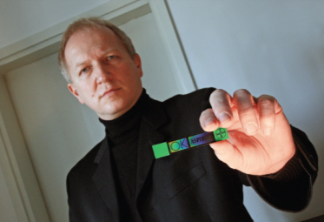
  Példa a találmány fejlesztésére és prototípuskészítésére
  Folyadékkristályos hőmérő
  Bayer
  LEK
Normál hőmérséklet
Magasabb hőmérséklet
Notes:
A sikeres innováció példája: folyékony kristály hőmérő. Ha a hőmérséklet normális, "OK" jelenik meg; Ha megnő a hőmérséklet, megjelenik a gyógyszer logója. A szlovén találmányt az USA-ban állították elő, Kínában csomagolva, Szlovéniában összeállítva

Slide 11
Üzleti fázisok
megvalósíthatósági tanulmány
  Új technológia - Szlovéniában nem lehetséges
  Külföldi gyártók keresése – USA-ban lehetséges
Technikai lehetőségek elemzése
  Műanyag réteg, folyadékkristály réteg - gyártói feladat
  Maszk a Bayer logóval - a feltaláló feladata
Üzleti terv
  Pénzügy: jövedelem és költség (fejlesztés, minta, LCT, tasak, utasítások, szállítás, biztosítás, munka ...),
  Kockázatot, lehetőségek más piacokra…
  Szerzői jogi szempontok
  erőforrások: Szakértői ismeretek (banki biztosítás, tervező, szerzői tulajdonjogok, finanszírozás - fizetési késedelmek…)
  Megbízási szerződés

Slide 12
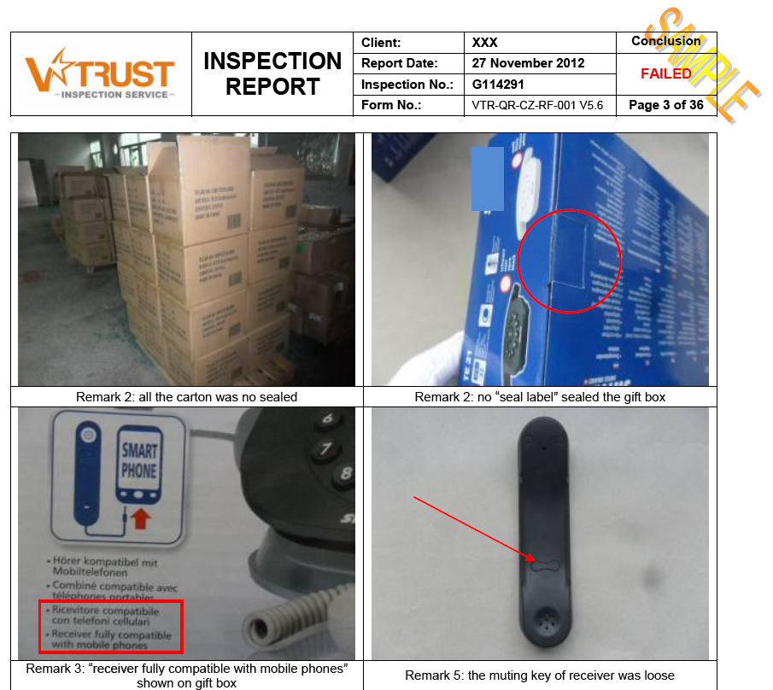
Hőmérő fejlesztési fázisai
Fejlesztési szempontok, fázisok
    A maszk megtervezése: feltaláló + tervező (Szlovéniában)
    a maszkoló film gyártása (Szlovéniában) (elektronikus formátumban)
Prototípus legyártása Chicagoban – DHL + a minta megerősítése
Teljes termelés – légiszállítás (néhányszor 10 kg)
Pénzügyi szempontok - forrásokat kell biztosítani (saját források)
Notes:
Most important phases are presented.

Slide 13
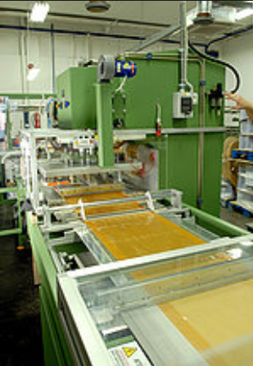
A termék egyéb részeintek fejlesztési fázisai
Tok és használati utasítás: made in Slovenia
termelők keresése
Tok fejlesztése + termelése
Minta megrajzolása
Tok gyártása (szerszám megrajzolása)
serszám elkészítése (tok – nagyfrekvenciás forrasztás)
tamponnyomtatás (pad)
prototípus – lehetséges problémák (forrasztás, logo...)
Termelés + ellenőrzés

Slide 14
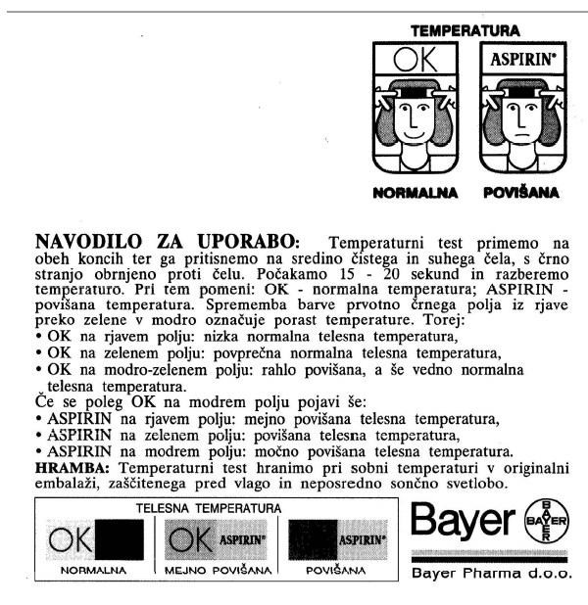
Használati utasítás
Használatiutasítás - fejlesztés és gyártás
Végső összeállítás
LEK + külföldi piacok
designer
Szerzői jogi munka
előadás
Idegen nyelvekre fordítás
Notes:
A legfontosabb fázisokat mutatjuk be.
Érdemes megemlíteni, hogy a projekt egy hónapon belül befejeződött - az alapötleteket bemutattuk a felhasználónak (Bayer) a végső szállításhoz.
Mivel a következő ügyfél a LEK volt (jelenleg Sandoz része), a mennyiségek és a pénzügyi eredmények sokkal nagyobbak voltak, mint az SE Europe piacai.

Slide 15
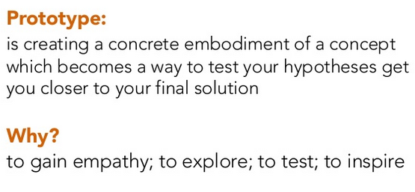
Prototyping
Prototípus: egy koncepció konkrét megtestesítése, amely segít tesztelni az elméletben megtervezett ötleteket és közelebb visz a végső megoldáshoz
Azért, hogy tetszést gyűjtsön, felfedezzen, teszteljen és inspiráljon
Source: https://www.slideshare.net/zaana/introducing-design-thinking
Notes:
Ez a dia bemutatja, miért van szükség prototípusra az innovációs fejlesztési ciklusban.

Slide 16
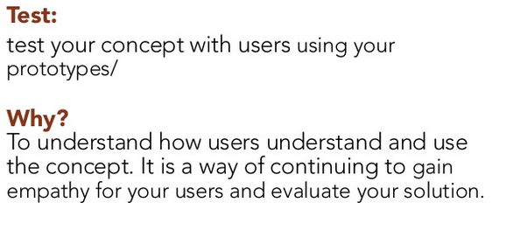
Testing
Teszt: a koncepció tesztelése a prototípuson, felhasználók segítségével
Azért, hogy megértsük, mennyire értik a felhasználók a koncepciónkat. Ez is egy módja a tetszés elnyerésének és a megoldás értékelésének.
Source: https://www.slideshare.net/zaana/introducing-design-thinking
Notes:
Ez a dia bemutatja, miért van szükség prototípusra az innovációs fejlesztési ciklusban.

Slide 17
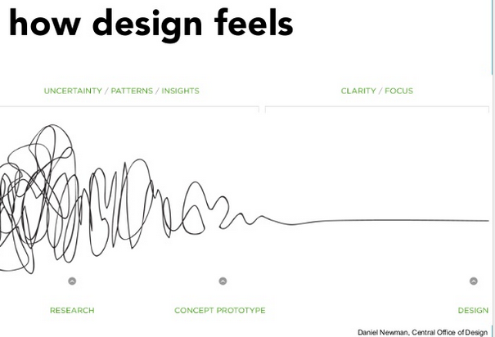
Kutatás vs. prototípus - egyértelműsítés
Source: https://www.slideshare.net/zaana/introducing-design-thinking
Notes:
Ez a dia bemutatja a feltaláló az innovációs folyamat különböző fázisaira fókuszálást (kutatás, koncepció prototípus, design). A prototípus arra készteti a feltalálót, hogy összpontosítson. A prototípus teszteléséig nem érdemes elkezdeni a termék végső kialakítását.

Slide 18
Prototyping és a hibák ára
A hiba ára
Túl késő (drága)
ötlet
200
€
  Öteltek száma
beavatkozás
(kiválasztás)
fejlesztés
10
Piaci termék
8
innováció
4
1
  A találmány átváltása innovációba

Slide 19

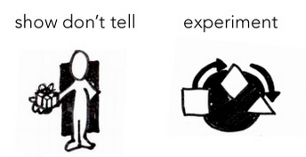

Alapvető koncepció
forrás: https://www.slideshare.net/zaana/introducing-design-thinking
Notes:
a prototípusokhoz kapcsolódó alapvető fogalmak:
legyen cselekvésorientált
együttműködés (ez a következő képzési elemhez is kapcsolódik - multidiszciplinaritás)
ne csak az ötletet magyarázza el - készítsen prototípust és mutassa be / tesztelje végfelhasználókon belül
próbálja meg tökéletesíteni az ötletet kísérleti megközelítés alkalmazásával (nézd meg a következő diákat is)

Slide 20
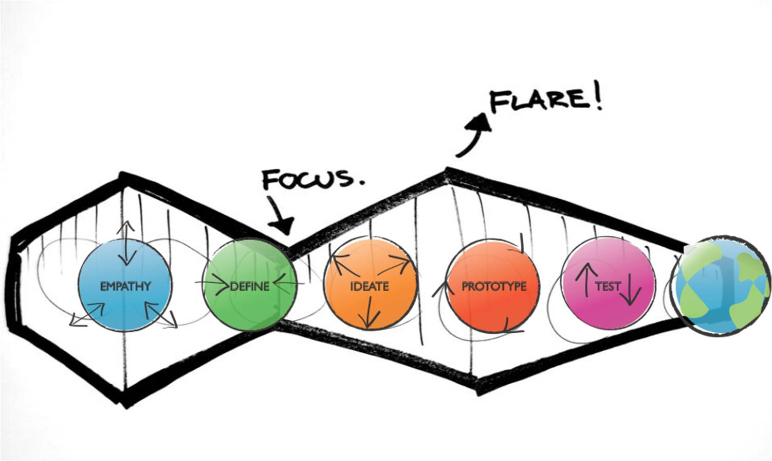
Tervezői gondolkodás („D” iskola)
Notes:
Az ötlet-innovációs folyamattal foglalkozó modern megközelítések egyike a Design gondolkodás („D” iskolák). Erõs hangsúlyt kap az elsõ fázis - a végfelhasználó problémájának / igényének megértése. Ezenkívül az előző diák egyikén (alapkoncepció) bemutatott koncepciók erősen integráltak.

Slide 21
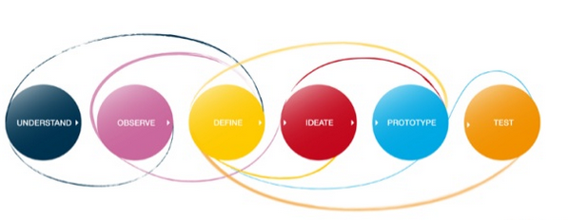
Nem-lineáris folyamatok
forrás: https://www.slideshare.net/zaana/introducing-design-thinking
Notes:
Minden fázis egymáshoz kapcsolódik - pl. amikor a prototípus elkészül, gyakran újra kell definiálni a problémát, új ötleteket és új prototípust kell készíteni. Hasonló a helyzet a többi fázisban is.

Slide 22
Egy prototípus elkészítésének kezdőpontjai
Profi munka – a tervezésben és kivitelezésben egyaránt
Óvakodjunk a szükségtelen költségektől – általános, kereskedelmi forgalomban kapható alkatrészek, már létező fejlett prototípusok használata
Gondoljunk az ár – használhatóság – design egyensúlyára (a teljesítmény ára)
Óvakodjunk a felesleges extra képességektől – a feltalálók gondja.
⇩
az úgynevezett upgrade megnehezíti a hamisítók, utánzók marketingstratégiáját a marketing későbbi szakaszaiban.
Notes:
Ezen a csúszkán bemutatnak néhány prototípus gyártásával kapcsolatos tanácsot.

Slide 23
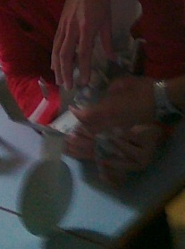
Működő prototípus
Magunknak szánjuk (vagy bemutatásra a hozzánk közel állóknak)
alapötlet formálódik
elképzelést és betekintést kapunk a jövőbeli kihívásokról – a koncepcióról, fejlesztésről, technológiáról, költségekről
Jellemzők
Kéznél levő anyagok (fa, karton, LEGO…)
elektromechanikus eszközök - standard összetevők, "készlet" verziók, befejezett modulok (pl. drón: váz és motor boltban kapható)
összetett műszaki termékek - az elemek egy része elmarad (triviális működés: például - a biztonsági jelzésre szánt eszköznél, amely éjszaka kezd dolgozni a sötétségérzékelő kimarad)
Notes:
Az első prototípus egy működő prototípus, amelyet gyorsan létre kell hozni

Slide 24
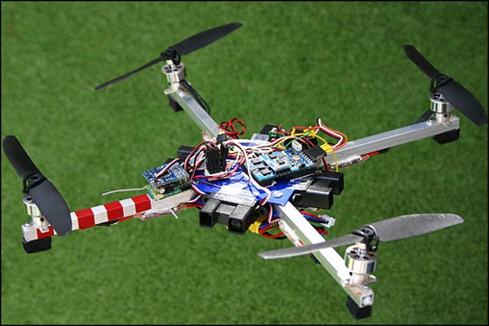
Működőképes prototípus – példa
Notes:
A kereskedelemben elérhető szabványos alkatrészeket használjuk

Slide 25
Demo prototípus
Úgy kell elkészíteni, hogy:
az innovációk teljes működése tesztelhető, a végleges változat képes ellátni funkcióját
Bemutatható legyen a végfelhasználóknak (nem szakértői azon tudásterületnek, amely a találmány hátterében van),
Bemutatható a potenciális befektetőknek
Eljárás:
számos köztes, fejlett prototípus legyártása ⇨⇨ végső változat
a funkciók egy részét csak szimulálják (alacsonyabb ár, megvalósíthatóság)
Fejlesztőeszközök (e.g.: programozható elektronikus áramkör, fejlesztés nyílt forrású platformon, mint pl. Arduino)
Notes:
A demo prototípus kifinomultabb és a működőképes prototípus frissítését jelenti.

Slide 26
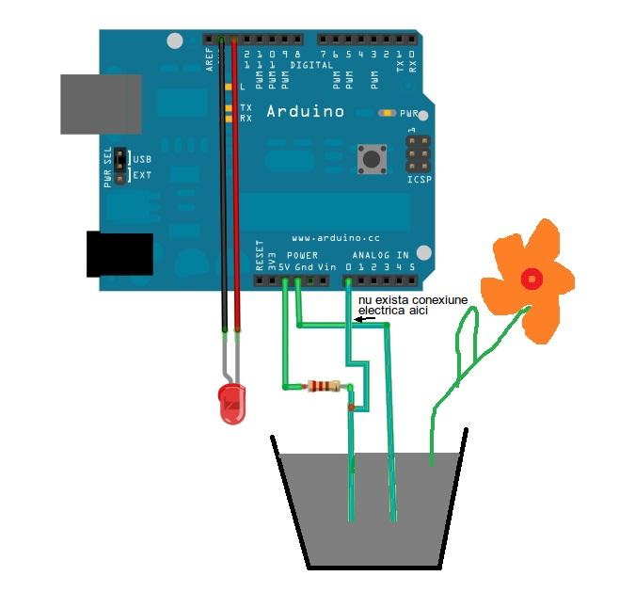
Demo prototípus – másik példa
Notes:
A virág öntésére szolgáló eszköz az "arduino" platformon alapul, https://www.arduino.cc/. Lehetővé teszi a prototípusok egyszerű programozását. A tömegtermeléshez más technológiákat használnak.

Slide 27
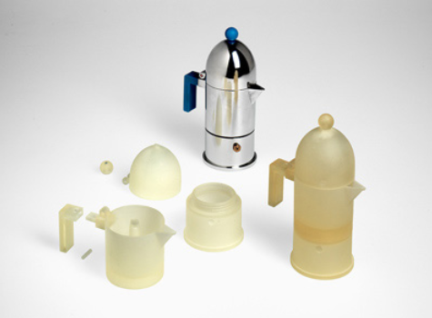
Gyors prototípuskészítés
CAD - Számítógéppel segített tervezés,
CAE - Számítógéppel támogatott mérnöki munka
3D eszközök – a termék megrajzolása
fizikai jellemzők szimulálása (kávé - mechanikai jellemzők - pl. hőmérsékleti jellemzők készítéséhez), valamint a felhasznált fém szükséges vastagságának meghatározása, a műanyag alkatrészek szükséges hőállósága stb.
Notes:
Modern és rendelkezésre álló technológiákon alapuló eszköz segít a feltalálónak gyors és ésszerű áron előállítani egy prototípust vagy bizonyos alkatrészeket.

Slide 28
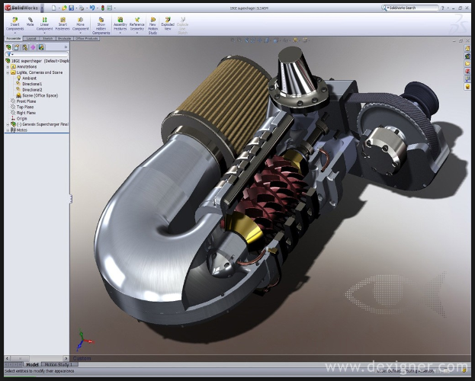
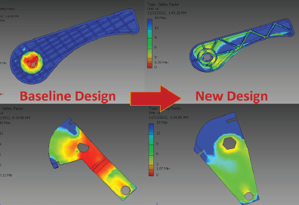
Notes:
Különféle számítógépes lehetőségek / példák:
CAD – számítógéppel segített tervezés - bal oldali kép
CAE - Számítógéppel támogatott mérnöki munka (mechanikai és hőmérséklti szimuláció) – jobb oldali kép

Slide 29
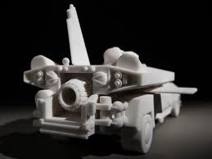
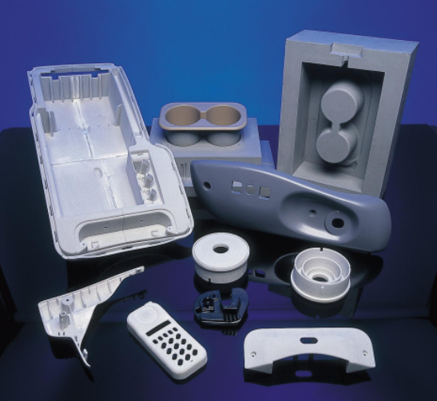
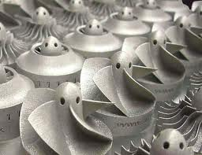
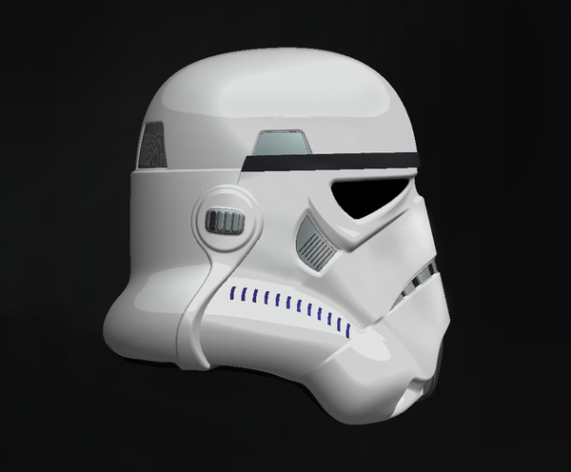
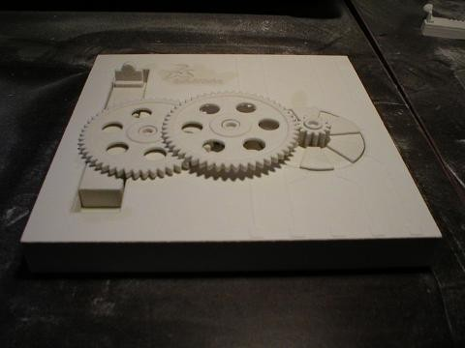
3D nyomtatás
Notes:
Példa a 3 D (3 dimenziós) nyomtatásra számítógépes modell alapján.

Slide 30
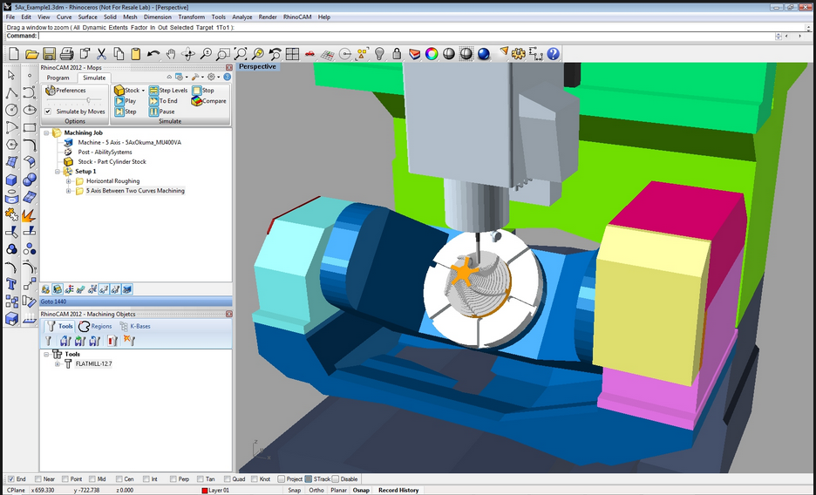
Gyors prototípuskészítés – más technikák
3D nyomtatás
sztereólitográfia
szelektív lézeres szinterezés, stb.
CAM - számítógéppel támogatott gyártás
Notes:
Gyors prototípuskészítés céljára sok más technológia is rendelkezésre áll. Szükség esetén professzionális (vállalatok, prototípus laboratóriumok, egyetemek stb.) találhatók, ahol ilyen szolgáltatások állnak rendelkezésre.

Slide 31
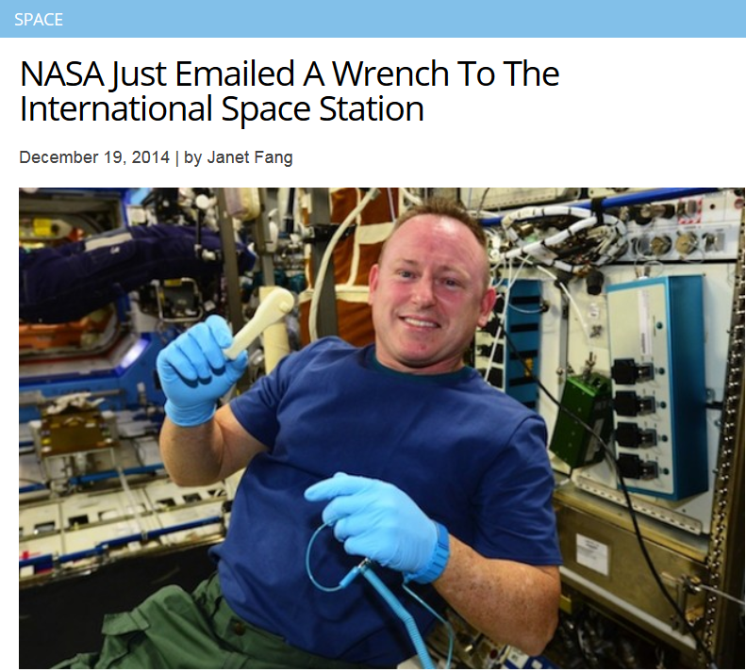

Minta az űrből
Notes:
A 3D nyomtatáshoz kapcsolódó egyik legérdekesebb példa a NASA űrállomásról származik. Meg kellett oldani egy problémát az űrben, de az eszköz nem állt rendelkezésre, de szerencsére 3D-s nyomtató igen. A hiányzó szerszámra vonatkozó adatokat elküldték a Földről, így az űrhajósok egyszerűen kinyomtatták a szerszámot, és megoldották a problémát.

Slide 32
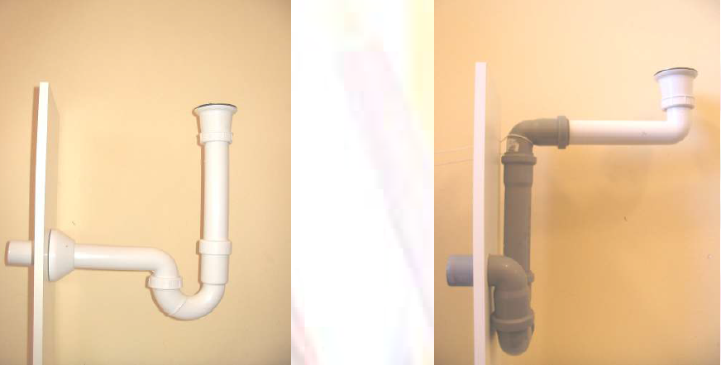
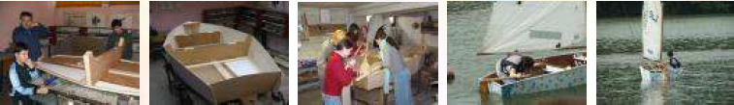
Példák általános iskolából
Szabványos elemek
Újrafelhasznált elemek

Slide 33
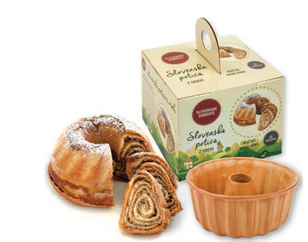
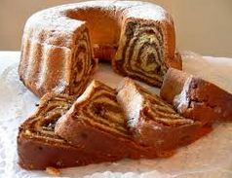
Példák általános iskolából
A hagyományos ételek receptjeinek gyűjteménye - innovatív néprajzi projekt a szlovén "potica„-hoz (dió + mazsola, tarragon, mák ...) kapcsolódva
A fagyasztott Potica ideális exportra - díjazott kereskedelmi termék
Notes:
A középiskolásokban tanuló diákok receptek gyűjteményét készítették hagyományos ételekből. Az egyik hagyományos szlovén édes étel Potica (bal oldali kép). Jobbra van egy fagyasztott Potica - elnyert kereskedelmi termék, amelyet az elmúlt időszakban indítottak el, ami ideális a más országokba történő kivitelre

Slide 34
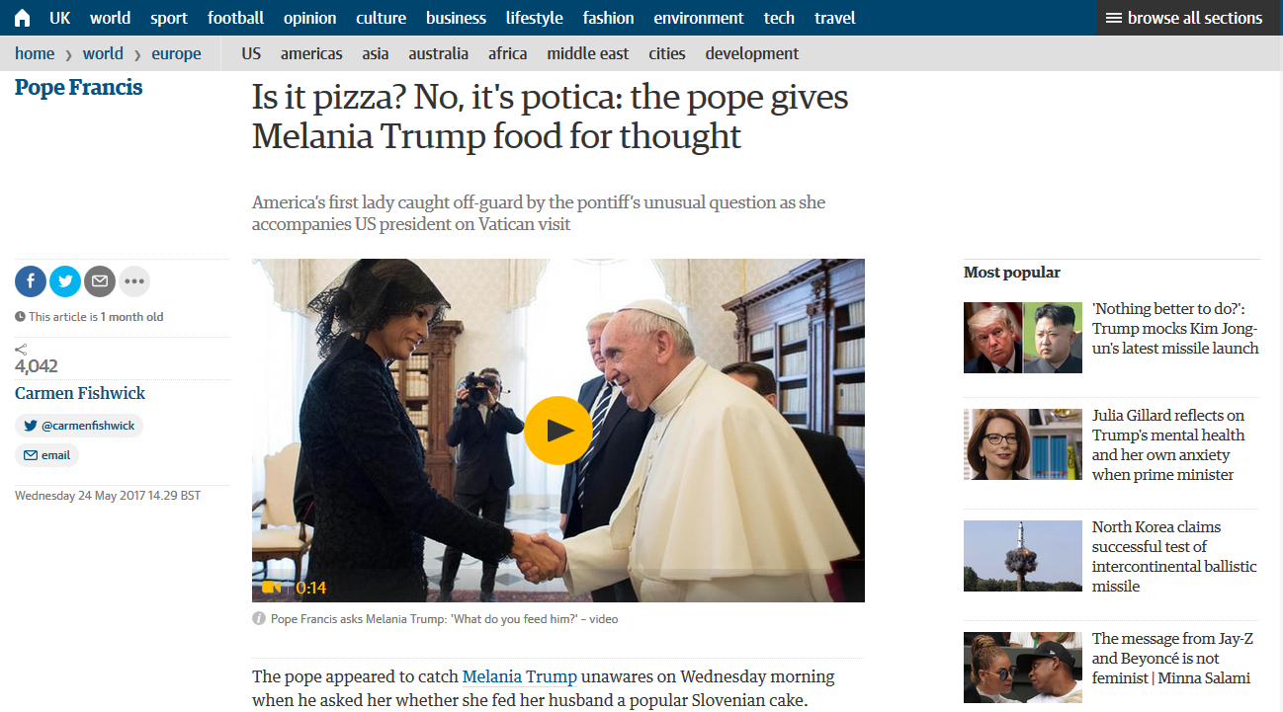


Slide 35
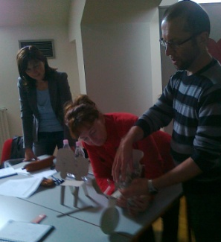
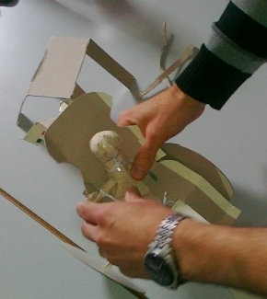
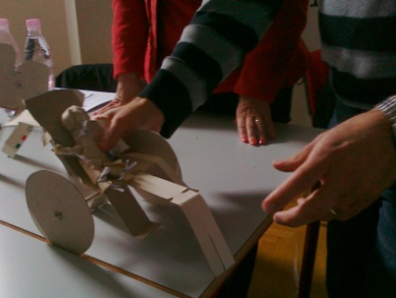
3-az-1-ben - Példa tanárok ötletére - babaülés, hátsó kerékpáros ülés, kerékpár utánfutó: 3 termék egyben
Notes:
A papír prototípus fejlesztése - egy tehetséges tanár 1 óra alatt készítette el

Slide 36
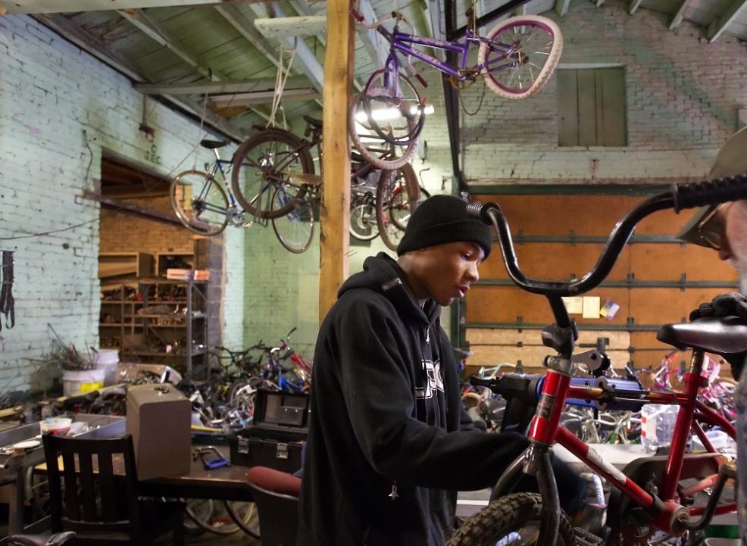
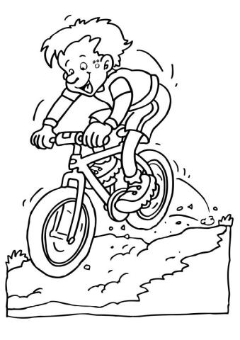
Inspiráló példa - mountain bike fejlesztése és prototípuskészítés
ötlet a felhasználóktól - elégedetlenség + kreativitás
65% a kerékpárok piacának: mountain bike
58 milliárd dolláros piac
teljes mértékben a felhasználóktól származik
Sok áttörést jelentő innováció NEM fordul elő nagyvállalatoknál
Notes:
Basic problem was detected during the children's game. With the help of their parents the developed a first prototype - changed a classic bike into the mountain one. It was stronger and enabled them cross country competitions.
Gyermekek játéka közben vettek észre egy alapvető problémát, akik a szüleik segítségével kifejlesztették az első prototípust - egy klasszikus kerékpárt változtattak mountain bike-ra. Erősebb volt és lehetővé tette számukra a terepversenyeket.

Slide 37
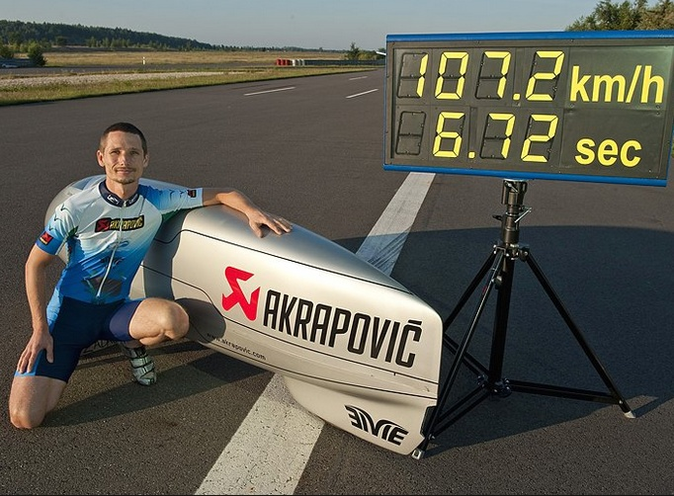
Támogató szervezetek - Szlovénia
Specializálódott vállalatok - tervezésre, mechatronikára, anyagokra, szimulációra, stb.
gyakran hajlandóak segíteni a fiatalokat ingyen
példa: D. Zabovnik
http://www.imamidejo.si/Storitve/Spisek-storitev - several useful tips and concrete addresses in connection with the development or prototyping:
  tehnično svetovanje
  tehnološke študije in raziskave
  preizkus izvedljivosti
  pomoč pri razvoju prototipa
  pomoč pri postavitvi tehnologije za proizvodnjo
example-only in Slovene
Notes:
A fenti innovációs / üzleti támogató szervezetek esete Szlovéniából származik. Más uniós országokban hasonló támogató környezet létezik, amely támogatja az innovációs folyamat különböző fázisait

Slide 38
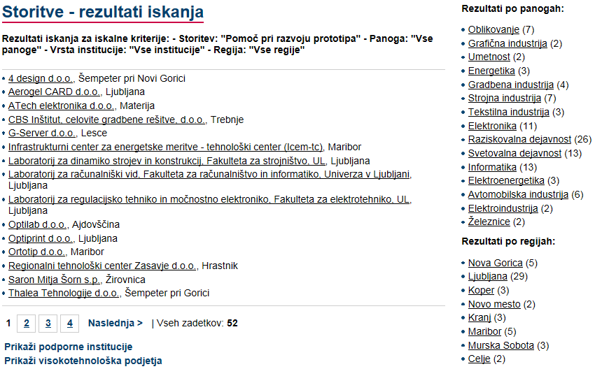
Segítség a prototípus készítésében- http://www.imamidejo.si/
example-only in Slovene

Slide 39
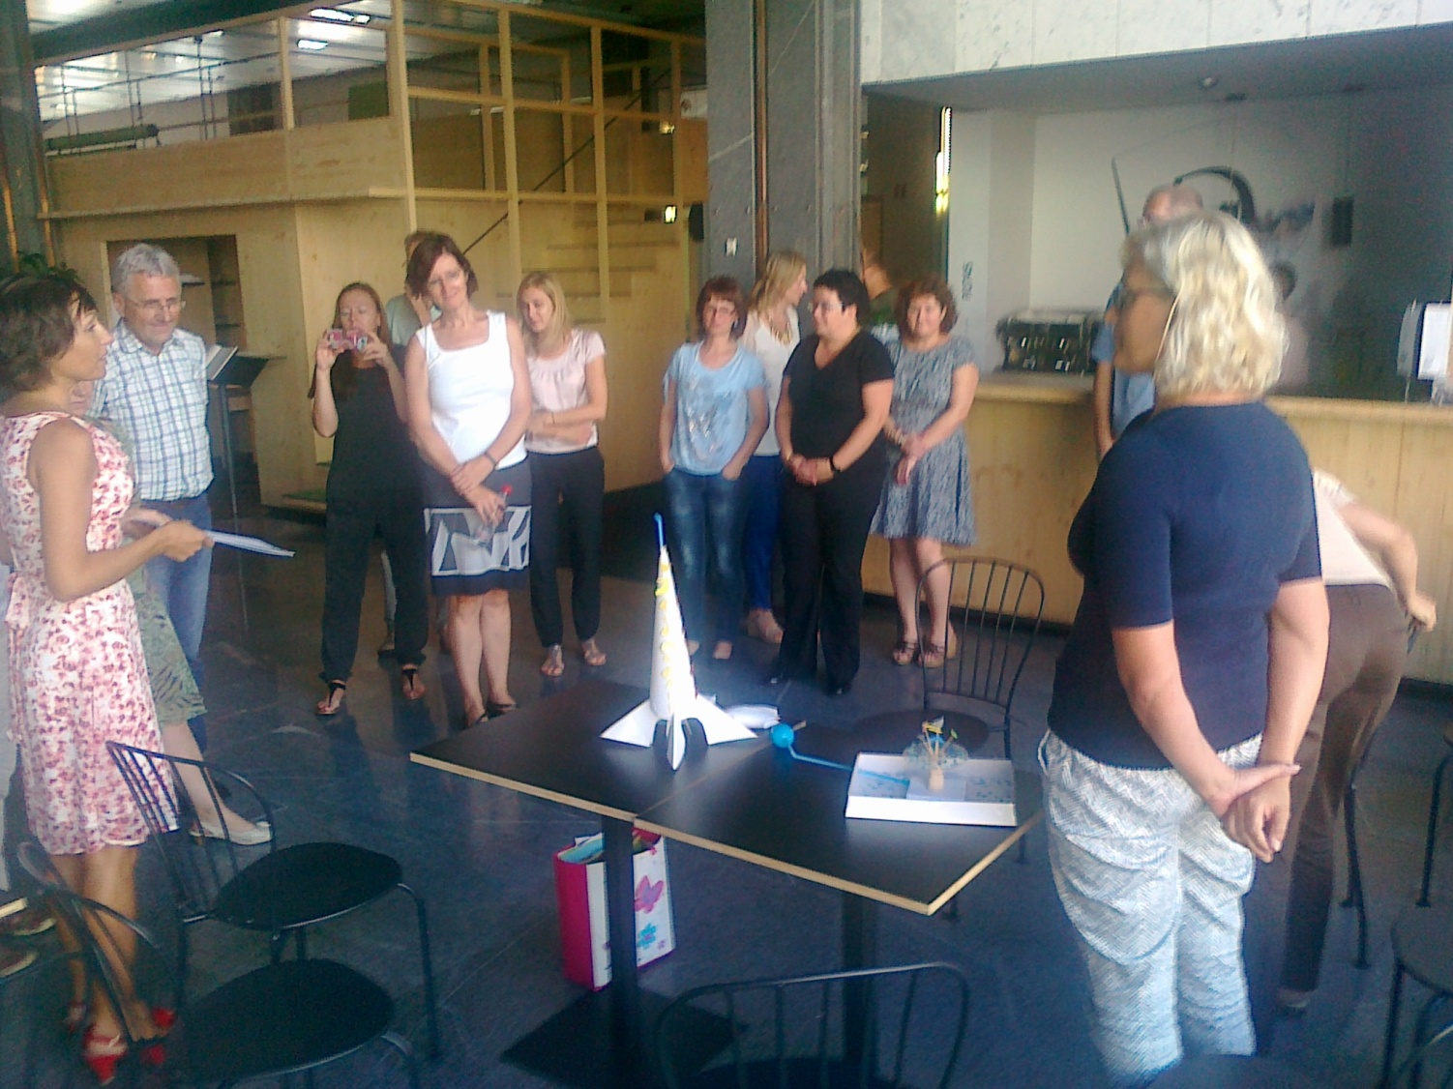
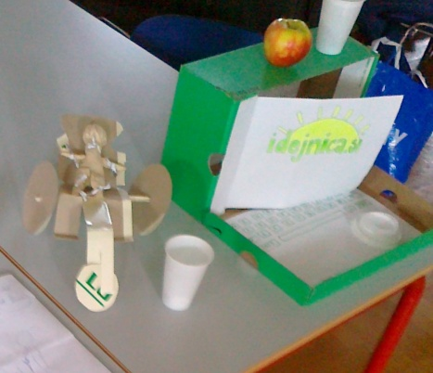
Korábbi műhelymunkáink
A szórakozás és a kreativitás nagyszerű ötleteket és prototípusokat eredményezett!

Slide 40
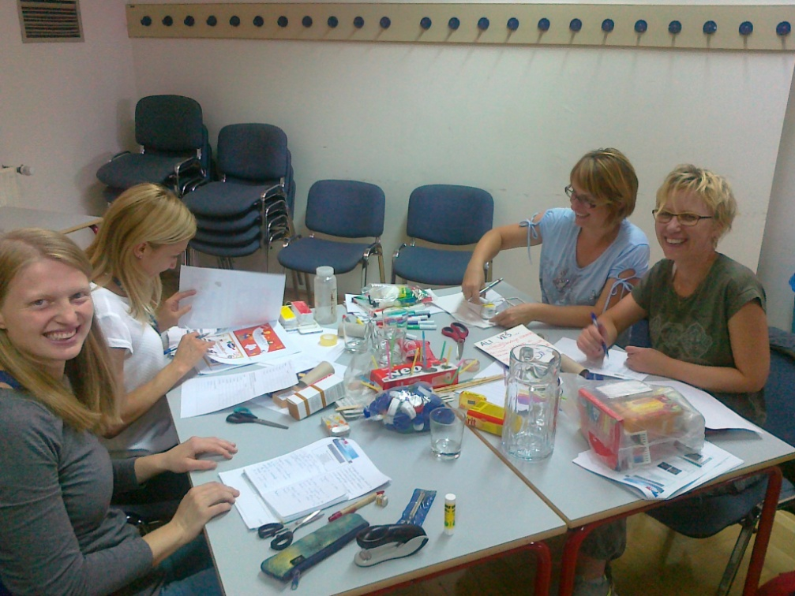
Korábbi műhelymunkáink

Slide 41
Ötletfejlesztés és prototípuskészítés
Vázlatos megoldás a lapon
Általános anyagokból prototípust hozhatunk létre: pl. színes ceruzák, vonalzó, papír, karton, olló, ragasztószalag, vágó, gyurma, kötél, építőelemek, LEGO vagy hasonló, szalma, botok, gemkapcsok és egyéb dolgok, amelyeket a gyerekek használnak vagy megtalálhatók minden otthoni fiókokban ...
A következő lépésekhez:
  A prototípus fejlesztése és legyártása
  Tesztelés és optimalizálás
  Az újdonság bemutatása a végfelhasználónak
  Sablon használata: …
  Gyakorlati munka T
  csoportmunka
  45 perc
Notes:
A sablont kell használni a gyakorlat elvégzéséhez és jelentés elkészítéséhez

Slide 42
A tesztelés fázisai (felhasználói visszajelzések)
1. csoport - ötletgazda
  Gyakorlati munka T
  csoportmunka
  30 perc
2. csoport – felhasználó
1. fázis
2. fázis
3. fázis
Prototípus előkészítése
Az ötlet / prototípus bemutatása
Verbális és non-verbális reakciók feljegyzése
  1. tag – bemutatja az ötletet
  2. tag – nyomon követi a fellépő reakciókat (érzelmek, megértés, stb.)
Felhasználók csoportja - próbáljon prototípust használni, tesztelni…
Beszélgetés a felhasználókkal - eredmények
További ötletek rögzítése és nyomon követése
A prototípus optimalizálása
Válaszok elemzése – melyek közülük a legfontosabbak.
Prototípus optimalizálása
Notes:
A sablont kell használni a gyakorlat elvégzéséhez és a jelentés elkészítéséhez
1. szakasz: minden csoport prototípust készít
2. szakasz: Az 1. csoport fele (az ötlet tulajdonosa) a 2. csoportnak (felhasználók) mutatja be az ötletet / prototípust A felhasználók megpróbálják használni a prototípust, tesztfunkciókat ... Az 1. csoportnak bizonyítania kell a reakciókat, megjegyzéseket ... ( verbális és nem-verbális), amint azt a dia mutatja.
3. szakasz: Az előadók visszatérnek a csoportjukhoz, elemzik az összes megjegyzést és ötletet, majd ezek alapján optimalizálják a prototípust

Slide 43
Gyors bemutató és liftmenet
Az ötletek / projektek bemutatása elengedhetetlen a sikerhez!
Rövid bemutató, figyelemfelkeltő beszéd
A világos célt kell bemutatni
5-15 perc (liftmenet: 2-3 perc)
Az ötlet lényegének bemutatása az érdekeltek/felhasználók/potenciális befektetők felé, konkrét céllal, pl.:
  használat
  Bevezetés és megvalósítás
  támogatás - pénzügyi, anyagi, műszaki, promóciós
  együttműködés
próbáljunk meg: - érdekesnek és kreatívnak lenni
- legyünk megbízhatóak, gyakorlatiasak, konkrét adatokkal
- egyértelműen a célközönségnek szóljon a bemutató

Slide 44
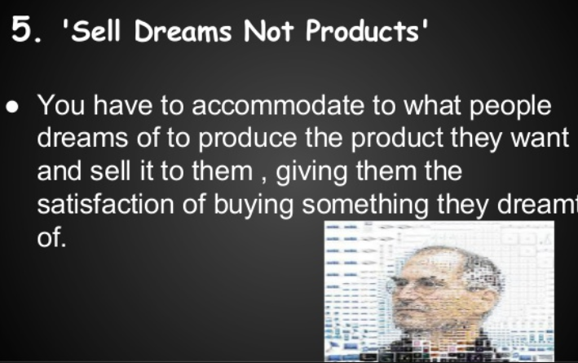
A gyorsbemutató szerkezete
Csúcspont -
az eladás ideje
Vízió -
nagy kép
a projekt lehetséges következő fázisai
Egyéb infók
szükséges tevékenységek, cselekvésre való felhívás, támogatási követelmények, utószó
Miért mi vagyunk a legjobbak?
a projekt előnyei
Mit, hogyan
csináljunk
ötlet/megoldás
Probléma
probléma/kihívás (csatlakozzon a közönséghez)
bevezetés
fejlesztés
vége
TÖRTÉNET!!!
forrás: http://startupfundraising.com/google-launches-the-killer-startup-pitch-deck-template/
Notes:
A prezentáció alapszerkezetét (Pitch) mutatjuk be.
Az is fontos, hogy adott közönségre szabjuk a bemutatót - ügyfeleknek, felhasználóknak, helyi érdekelteknek, támogatóknak (pénzügyi támogatók, alapanyagokkal, szolgáltatásokkal segítők, stb. )
A modern paradigma: nem termékeket, nem szolgáltatásokat árusítunk: hanem a felhasználók tapasztalatait. Próbálj meg ezért egy történetet készíteni!
Álmokat adunk el, nem termékeket - Steve Jobs

Slide 45
A prezentáció előkészítése
A végső előadás elkészítése - minden csoport kb. 5 perc.
Legyen érdekes és hatékony
  Kövesd a gyorsbemutató struktúráját (előző dia)
  Előadás formája: előadás, több előadó, bemutatók, stb.
  Erőforrások: prototípus, papír, számítógép ... Használj bármit, ami elérhető
  gyakorlati munka T
  csoportmunka
  előkészület - 30 perc
  bemutatás - 5 perc/csoport
Példa egy kreatív és hatékony prezentációra:
Great story-importance-9222-CanalPlus.wmv
Notes:
Sablont kell használni a gyakorlat elvégzéséhez és a jelentés elkészítéséhez
Itt néhány javaslat található saját előadásának elkészítésére.

Slide 46
Visszajelzés
A többi csapat értékeli a bemutatókat
Visszajelzés:
  A tartalom mennyire volt releváns?
  Megfelelő volt a struktúra?
  Érdekes, kreatív a prezentáció?
  A közönséget célozta az előadás?
  Egyéb gondok, kérdések
A visszajelzés bemutatása (a sablon része)
  Gyakorlati munka T
  Csoportmunka
  Csoport bemutatója, 5 perc/soport
  Visszajelzés: 2-3 perc/csoport
Notes:
A sablont kell használni a gyakorlat elvégzéséhez és a jelentés elkészítéséhez

Slide 47
Következtetések, összefoglalás
Az előadás három témával foglalkozott:
Kutatási és fejlesztési munka
A felhasználók tesztjei és visszajelzései, valamint az ötlet / prototípus optimalizálása
Bemutatás a felhasználóknak - Gyorsbemutató

Slide 48
Irodalomjegyzék
Inventors' handbook, EPO, https://www.epo.org/learning-events/materials/inventors-handbook.html
K. Košmrlj, K.Širok, B. Likar. The Art of Managing Innovation Problems and Opportunities. Koper: Fakulteta za management, 2015. https://www.researchgate.net/publication/278404052_The_Art_of_Managing_Innovation_Problems_and_Opportunities
Managing innovation and R&D processes in EU environment. 1. izd. Ljubljana: Korona plus - Institute for Innovation and Technology, 2007. 128 str., ilustr. ISBN 961-90592-6-3. ISBN 978-961-90592-6-5. https://www.researchgate.net/publication/283463535_Managing_Innovation_and_RD_Processes_in_EU_Environment
IDEO. Human Centered Design – Toolkit. http://www.ideo.com

Slide 49
Irodalomjegyzék
K. Košmrlj, K.Širok, B. Likar. Veščina obvladovanja inovacijskih problemov in priložnosti. Koper: Fakulteta za management, 2015. https://www.researchgate.net/publication/278404371_Vescina_obvladovanja_inovacijskih_problemov_in_priloznosti (Slovene source)
Likar B. in sodelavci. Management inovacijskih in RR procesov v EU. Inštitut za inovativnost in tehnologijo, Slovenija, 1. izdaja, 2006. (Leonardo da Vinci) https://www.researchgate.net/publication/283463376_Management_inovacijskih_in_RR_procesov_v_EU (Slovene source)
Priročnik za izumitelje, Urad RS za intelektualno lastnino. http://www.uil-sipo.si/uil/urad/prirocnik-za-izumitelje (Slovene source)

Slide 50

English title: LET’S BE INNOVATIVE! Development of Creativity, Innovation and Entrepreneurship for Primary School Teachers
^{Acronym: InnoTeach}
Project n°: 2016-1-SI01-KA201-021641
Project leader and coordinator: Korona plus d.o.o., Institut za inovativnost in tehnologijo, Slovenia
Programme: Erasmus+ Strategic Partnership
Contact: Ms. Urška Mrgole – info@innovation.si
Ez a tananyag az InnoTeach Project C1 tréningen hangzott el, 2017 július 12-én, Budapesten.
All content of the training is Copyrighted / Creative Commons / free / etc.
InnoTeach Consortium 2016-2017

Slide 51
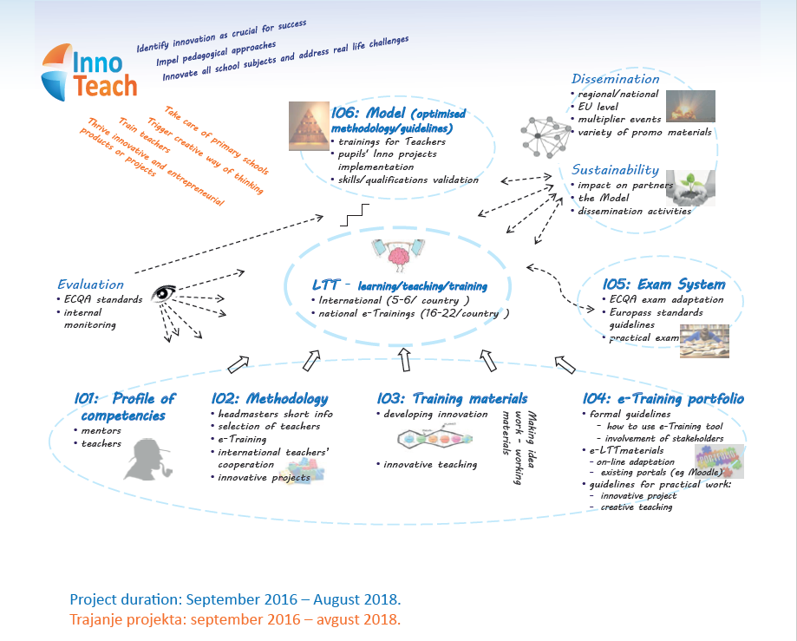


Slide 52

A sablont készítette
Lengyel Zsolt, szabó jános

